Slide 1

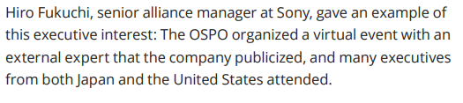
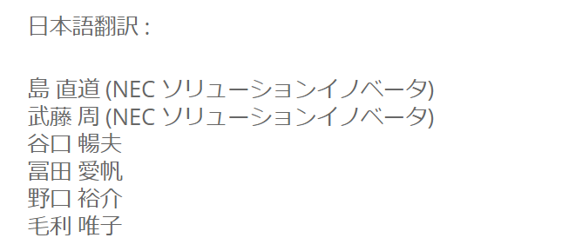
クロージング – お知らせ①
LF Research “The Business Value of the OSPO”の日本語版が公開されました
OSPOのビジネスバリュー
(OpenChain JapanWGメンバーが本活動に貢献しました)

Slide 2
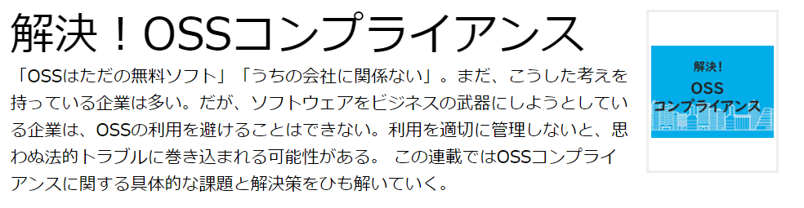
クロージング – お知らせ②
ITmediaの連載の最終回が本日公開されました！
2022年1月13日から連載開始、2023年7月11日(本日！)に最終回となる第12回をリリース。
連載を読みたい方はこちらから！(ITmediaの会員登録が必要です(無料))
https://atmarkit.itmedia.co.jp/ait/series/27403/

Slide 3

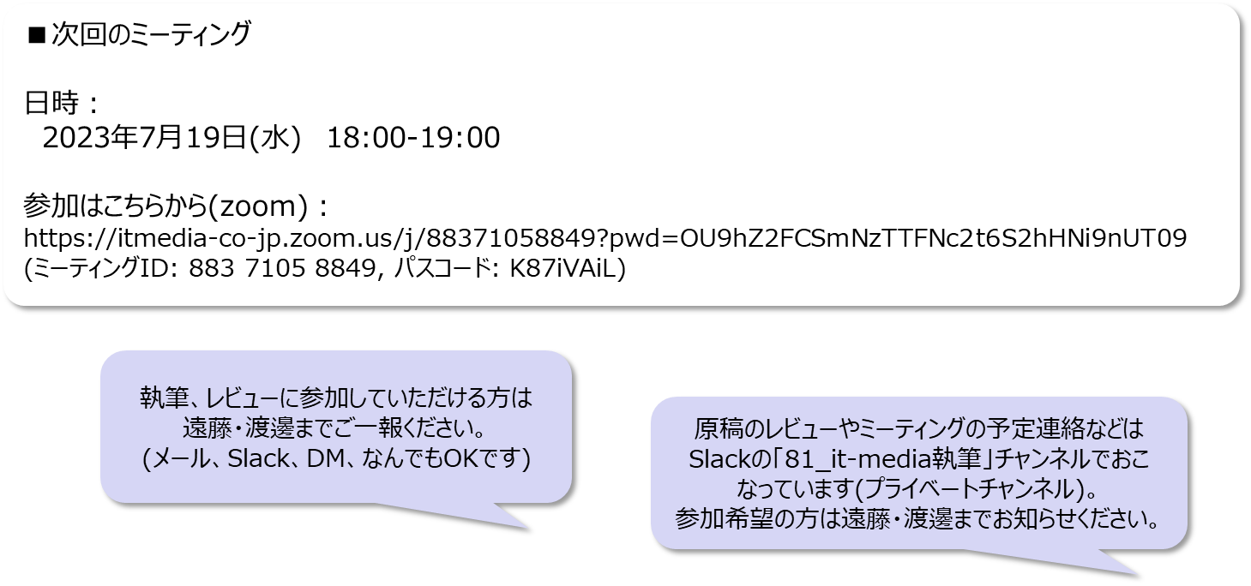
クロージング – お知らせ③

Slide 4
クロージング – お知らせ④
7月のサブワーキンググループ ハイブリッド会合のご案内
FAQ Sub WGハイブリッド開催
■日時：7月12日(水) 15:00-17:30
■会場
リアル会場：
ソシオネクスト本社(新横浜) ( https://www.socionext.com/jp/about/pdf/shin-yokohama_map_202304.pdf )
参加申込：リアル会場での参加をご希望される方は、SlackのDM(@owada)、または、メールで ご氏名、フリガナ、社名 を大和田にご連絡をお願いします。 ( owada.kiyoshi@socionext.com )
オンライン会場： Zoom Meeting ID: : 970370405 / PWD: qWB0a!X/ ( https://zoom.us/j/970370405?pwd=TjZKdE9HTHp3TUNzNjdnei9yOUhDUT09 )
参加申込：不要・チャタムハウスルールを採用しています。 （誰が言ったかは口外禁止、得た情報は自由利用可）
OSPO Sub WGハイブリッド開催
■日時：7月14日(金) 15:00-16:00
■会場
リアル会場：
ソシオネクスト本社(新横浜) ( https://www.socionext.com/jp/about/pdf/shin-yokohama_map_202304.pdf )
参加申込：リアル会場での参加をご希望される方は、SlackのDM(@owada)、または、メールで ご氏名、フリガナ、社名 を大和田にご連絡をお願いします。 ( owada.kiyoshi@socionext.com )
オンライン会場： Zoom Meeting ID: : 84799126957 / PWD: 3L3NNss1 (https://zoom.us/j/84799126957?pwd=UzRJWkpxa1FlbkRNVHhVbFJVNnMwUT09)
参加申込：不要・チャタムハウスルールを採用しています。 （誰が言ったかは口外禁止、得た情報は自由利用可）

Slide 5


クロージング – お知らせ⑤
大
次回全体会合の日程確定！
日時：10月5日(木) 午後
場所：ソシオネクスト(京都リサーチパーク)

Slide 6

クロージング – お知らせ⑥
OpenChain Japan ♥ UK インターナショナル会合
日時：8月18日(金) 15:00～17:00
場所：ソシオネクスト 本社(新横浜)
参加希望の方は
大和田さんまで
ご連絡ください
リアル開催のみ
(できれば)英語で

